Slide 1


Universidad Autónoma del Estado de México
Facultad de Ciencias Políticas y Sociales
Especialidad en Género Violencia y Políticas Públicas
Unidad de Aprendizaje Políticas Públicas con Perspectiva de Género
Material didáctico visual para la Unidad I: Problemas públicos y políticas públicas
Elaborado por Guillermina Díaz Pérez

Slide 2
Tema 1 Políticas Públicas

Slide 3
P. gubernamentales
No consideran opiniones y estrategias de grupos ciudadanos, ellas monopolizan la autoridad
P. públicas
Elaboran, diseñan y operan considerando a los ciudadanos
Estimulan cooperación entre ciudadanos y gobierno

Slide 4
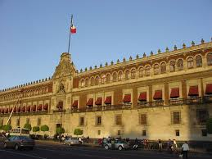
Definiciones de políticas públicas
Ayala (2006): Decisiones del gobierno que incorporan la opinión, la participación y la corresponsabilidad de los grupos sociales y los agentes privados.
Guerrero (1997) Parte de un proceso general, junto con la clarificación de las metas, la definición de la situación del caso y la determinación de los medios óptimos para efectuar la acción decidida.

Slide 5

Definiciones de políticas públicas
Uvalle (2011) tecnologías orientadas a la atención, estudio, y solución de problema sociales.
Holling (1993) instrumento para la acción del Estado y en función de tácticas y estrategias, de acuerdo al interés general de la sociedad, elabora planes y programas para alcanzar los objetivos nacionales.

Slide 6

Definiciones de políticas públicas
Merino (1996) Cursos de acción tendientes a solucionar problemas públicos definidos a partir de la interacción de diversos sujetos sociales en medio de la complejidad social y de relaciones de poder.
Utilizar de manera más eficiente los recursos públicos y tomar decisiones a través de mecanismos democráticos, con la participación de la sociedad.
Las políticas públicas pueden ser definidas como acciones, decisiones u omisiones de gobierno llevadas a cabo para resolver problemas públicos

Slide 7
Política pública
Decisiones y actividades coherentes
Resolver un problema público
Actores: público, privado y social
Acciones concretas

Slide 8
Tema 2: Elementos de una política pública

Slide 9
Elementos de una política pública
Elementos que no pueden considerarse per se como constitutivos de una pp
Elementos constitutivos de una pp
Conjunto de decisiones y actividades…
… con coherencia , por lo menos en la intención
Decisión o actividad única (por ejemplo declaración de intensiones, enunciar una política sin acciones concretas subsecuentes)
Decisiones o acciones incoherentes (por ejemplo promoción del vino desde el punto de vista agrícola y limitación al consumo del alcohol )

Slide 10
Definición de política pública
Elementos que no pueden considerarse per se como constitutivos de de una pp
Elementos constitutivos de una pp
… emprendidas o efectuadas por actores públicos
… con diferentes niveles de concreción
Decisiones o acciones emprendidas o efectuadas por actores privados (por ejemplo certificación promovida por asociaciones de empresas)
Decisiones que no pasan de un estado puramente legislativo (por ejemplo principios de intervención definidos sin aplicación posterior )

Slide 11
Definición de política pública
Elementos que no pueden considerarse per se como constitutivos de de una pp
Elementos constitutivos de una pp
… que se traducen en actos individuales y concretos
… que buscan influenciar la conducta de grupos – objetivos causantes del problema político a resolver
Decisión o actividad sin actos formales de implementación (por ejemplo que no implican medidas organizacionales en el seno de la administración )
Decisiones o actividades sin objetivos puntuales (por ejemplo devaluación de la moneda sin anticipación de las conductas económicas inducidas)
Fuente: Realizado con base en Knoepel, Larrue y Varone (2001: 44).

Slide 12
Tema 3 ciclo de una política pública

Slide 13
El ciclo de una política pública
(Re) surgimiento de un problema
Formulación de alternativas
Decisión y adopción de un programa legislativo
Implementación de los planes de acción
Evaluación de los efectos de una política pública
Inclusión en la agenda gubernamental
Percepción de los problemas privados y públicos
Fuente: Adaptación del libro de Parsons (1995:78-79)

Slide 14
Tema 4 Enfoques sobre políticas públicas

Slide 15
Enfoques sobre políticas públicas (Lindblom)
Modelo o Enfoque Racional
Decisor cuenta con información completa, certidumbre total, una capacidad de cómputo capaz de asociar cada alternativa con las consecuencias respectivas y calcular los beneficios relacionados.
Modelo o Enfoque Incrementalista
Basado en la consideración de que no se puede contar con información perfecta , existe incertidumbre relevante, capacidad limitada, se pretende arribar a soluciones satisfactorias, mediante la redefinición de ensayo y error.

Slide 16
Modelo o Enfoque mixto
Intermedio que supla las deficiencias de los anteriores, pero utiliza a conveniencia cada una de sus proposiciones y tesis, alerta sobre las decisiones a priori
Enfoques de Francese Moratta
Pluralista-racionalista. Privilegia al individuo y el pluralismo social, sólo concibe al Estado desde una perspectiva funcionalista, como una ventanilla encargada de atender las demandas sociales.
Estado instrumento, de una clase social o de grupos específicos.
Camino intermedio entre los dos, incluye neocorporativismo, neoinstitucionalismo y el policy communities.
Peters (1995)
De arriba abajo y viceversa

Slide 17
Tema 5 Análisis de políticas públicas

Slide 18
Claves del Análisis de políticas públicas
Actores: triángulo de base formado por autoridades político- administrativas, los grupos objetivo y los beneficiarios finales
Recursos: derecho, personal, fuerza, dinero, información, organización, consenso, apoyo político, tiempo infraestructura.
Contenido de una pp: definición política del problema público, programa político administrativo, acuerdo político- administrativo, planes de acción, actos de implementación, enunciados evaluativos acerca de sus efectos
Reglas institucionales generales (aplicables a toda pp), reglas institucionales específicas (propias a una pp)
Fuente: Realizado con base en Subirats et al. (2008: 52)

Slide 19
El triángulo de base de los actores de una política pública
Autoridades político-administrativas,
quienes elaboran y aplican la política pública
Hipótesis de
intervención
Definición del problema colectivo por resolver
Beneficiados
Afectados
Beneficiarios finales, o quienes padecen los efectos negativos del problema
Grupos
objetivos o
quienes causan
el problema
Hipótesis
causal (es)
Fuente: Realizado con base en Subirats et al. (2008: 52)

Slide 20
Tema 6 Problemas Públicos

Slide 21
Lo público
Lo público como lo que es de interés o de utilidad común a todos
Lo que es y se desarrolla a la luz del día
Lo que es de uso común, accesible para todos, abierto.
Criterios diferenciar lo
público de lo privado
(Rabotnikof, 2005: 28 y 29)

Slide 22
Problemas Públicos
Aquellos que obstaculizan o frenan la integración social.
Los que limitan el desarrollo político y el buen gobierno.
No deben definirse con base en intereses meramente políticos o sociales, ni tampoco para favorecer grupos específicos en la sociedad.

Slide 23

Problemas Públicos
Deben ser definidos por la justicia que se deriva de ellos tiene su fundamento en el bien social.
Bienes cruciales para las relaciones sociales y son distribuidos y valorados en formas distintas por cada una de ellas.
Algunos de esos bienes: igualdad, pertenencia, seguridad, bienestar, educación, reconocimiento, entre otros.
La imposibilidad de ciertos grupos sociales a acceder a éstos, es en sí un problema público.
(Walzer,1993)

Slide 24
Tema 7 Gobernanza

Slide 25
Gobernanza
Governance
Gobernanza (o governance) nuevo proceso de gobernar, nuevo método por el cual la sociedad es gobernada.
Es necesario que los gobiernos compartan responsabilidades con sus sociedades, pero que también respeten la autonomía de las organizaciones civiles y los grupos sociales
Centralidad del ciudadano: sujeto activo en las políticas públicas

Slide 26
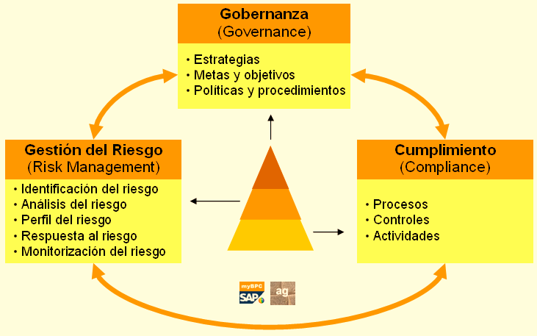
La capacidad de hacer las cosas, no descansa exclusivamente en el poder del gobierno, el gobierno es capaz de usar nuevas herramientas y técnicas para conducir y guiar.

Slide 27
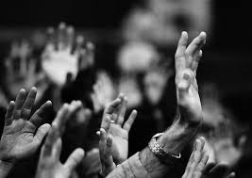
Kooiman (2003), la gobernanza es la totalidad de interacciones en las que participan tanto actores públicos como privados, dirigidas a la solución de problemas en la sociedad estableciendo un fundamento normativo para todas sus actividades.
Dependiendo del problema que necesite ser resuelto, o la oportunidad que pueda ser creada, se puede generar, definir y determinar el curso del proceso de interacción

Slide 28
Stoker (1998) define el concepto de gobernanza bajo cuatro propuestas:
Configuraciones de instituciones y actores (público, privado y voluntario) involucrados en la provisión de servicios y decisiones estratégicas, son corresponsables con gobiernos.
Reconoce la difuminación de límites y responsabilidades para atacar problemas sociales y económicos, y complejidad en los sistemas de gobierno
Ninguna organización puede mandar, aunque una organización puede dominar una parte del proceso de intercambio.
Redes de actores autónomas y autogobernables además de influir al gobierno, desean tomar los asuntos del gobierno

Slide 29
Distintos niveles de interacción:
a) Interferencias
interacciones que forman los procesos sociales primarios y que son ilimitadas, pero no tienen mucha influencia a corto plazo.
b) Interactividades
Son horizontales, no existe autoridad formal, están dirigidas al alcance de los objetivos a través del involucra-miento de los actores en actividades colectivas.
c) Intervenciones
Son interacciones más formalizadas y se dirigen a ejercer influencia, regularmente de tipo jerárquica.

Slide 30
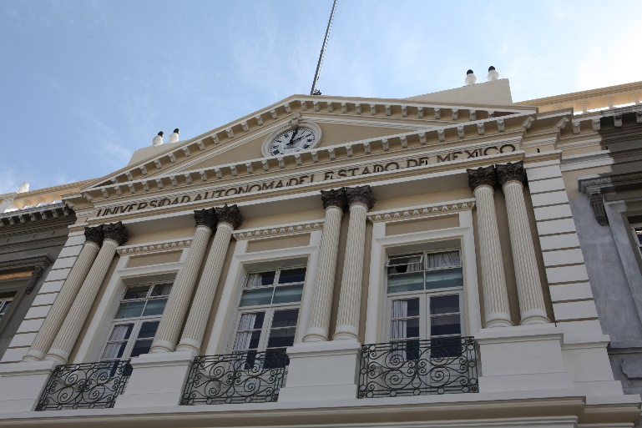
Modos de gobernanza:
1. Autogobernanza:
“La capacidad de las entidades sociales de gobernarse a sí mismas de manera autónoma” (Kooiman, 2003: 79).
Mientras más fuertes sean sus capacidades para autogobernarse, más difícil será el control o el gobierno de estas entidades por agentes externos.

Slide 31
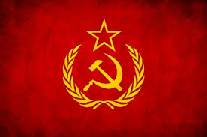
2. Co-gobernanza
Significa utilizar formas organizadas de interacción para propósitos de gobernación.
Los actores se comunican, colaboran o cooperan sin necesidad de la existencia de un gobierno central o dominante; toman la forma de asociaciones, co-gestiones o redes.
Comunismo

Slide 32
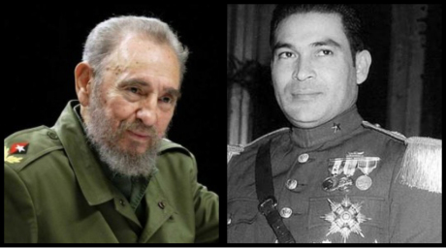
3.- Gobernanza jerárquica.
La jerarquía “no es vista como un simple control unilateral sino es considerada como un continuo, conceptualizado en términos de su contribución a la acción social racional, así como a sus costos” (Kooiman, 2003: 115).

Slide 33
Características de la gobernanza
Proceso de dirección de la sociedad que se estructura institucional y técnicamente (sentido, objetivos, metas, distribución de la autoridad, división del trabajo, comunicación y coordinación).
La dirección de la sociedad no es un aspecto exclusivo del gobierno, aunque lo puede incluir en distintos modos y niveles.

Slide 34
Características de la gobernanza
Los recursos, capacidades y actividades del gobierno son necesarias, pero insuficientes, para la realización de los objetivos de la sociedad.
Se requieren como condición de dirección los recursos de distintos actores.

Slide 35
Características de la gobernanza
Capacidad de autorregulación de los grupos de actores.
La gobernación se ejerce como un proceso interdependiente: asociaciones y/o redes de interdependencia entre los sectores público, privado y social.

Slide 36
Características de la gobernanza
Las distinciones entre los ámbitos público y privado se vuelven más difusas en la búsqueda de soluciones a los problemas de interés público.
Los instrumentos o prácticas de gobernación no están formalmente institucionalizados en un inicio, posteriormente pueden formarse leyes, reglas, procedimientos o instituciones.

Slide 37
Tema 8 Participación Ciudadana

Slide 38
Participación Ciudadana
Tras el éxito de conceptos: sociedad civil, empowerment, tercer sector, calidad de la democracia,
la participación ciudadana adquiere protagonismo absoluto unido a la idea de capital social.

Slide 39
¿Por qué hay mayor necesidad de participación?
Instituciones débiles
Crisis de confianza en instituciones y partidos políticos
Política compleja
Existen más actores, más niveles de gobierno y menos esquemas estables
Problemas sociales exarcebados
Cinismo político
Incapacidad de procesar nuevas demandas y conflictos
Abstención electoral

Slide 40
¿Por qué hay mayor necesidad de participación?
Ciudadanos críticos
No dispuestos a participar en instrumentos jerarquizados, disciplinados y globalizadores
Capital humano en organizaciones horizontales: movimientos sociales, ONG´S, tercer sector
Crecientes niveles educativos y accesibilidad a información
Tiempo disponible finito y sometido a presiones

Slide 41
La crisis de representación política y de las formas de gobernar tienen como respuesta el poder científico y técnico a partir de a partir del cual se legitiman las políticas públicas.
Reposicionamiento del Estado
1. Gestión eficaz.
2. Transformación de las relaciones sociales
3. Transformación de la
democracia local
Ciencia Política
Sociología Política
Democracia participativa, deliberativa o técnica
Emergencia de nuevos espacios públicos
Transformaciones de la cultura cívica

Slide 42

Tipos de participación
Institucionalizada
Contenida en el marco legal y normativo del gobierno local , la ciudadanía participe en los procesos decisorios del gobierno (comités vecinales o comités de participa-ción ciudadana)
Autónoma
La ciudadanía participa a través de un tipo de asociación civil, es organizada desde la propia sociedad (movimientos urbano populares)
Clientelística
La autoridad e individuos o grupos se relacionan con instancias de gobierno a través del intercambio de bienes o favores (votos corporativis-mo)
Incluyente o
equitativa
Promueve participación de toda la ciudadanía independien-temente de identidad partidaria, religiosa o de clase social

Slide 43
Objetivos de la participación
Mejorar la gestión, modernizar la administración local.
Mejorar las políticas públicas locales.
Transformar las relaciones sociales
Extender la democracia.
Desarrollo de la cultura cívica de las personas.
Contribuye a la legitimación del sistema político.

Slide 44
Dispositivos de participación
1.-Las asambleas
3.- Los Consejos de barrio
5.- Los presupuestos participativos
2.-Referéndum
4.- Los fondos de barrio
6.- El desarrollo comunitarios
8.- Las comisiones consultivas
9.- Planes estratégicos participativos y planes de desarrollo comunitario
10.- Los dispositivos de representación para ciudadanos usuarios de servicios públicos
7. Los jurados ciudadanos

Slide 45
Tema 9 Políticas Públicas con Perspectiva de Género
.

Slide 46
Políticas públicas con enfoque de género
Movimiento de mujeres
Comunidades académicas,
ONG´S,
Organismos internacionales
Problemas públicos: discriminación y violencia de género
Políticas con enfoque de género
CEDAW (ONU )1979
Convención de Belém do Pará (OEA) 1994

Slide 47
Políticas públicas con enfoque de género
Institucionalización
Transversalización

Slide 48
Género en las Políticas Públicas
Igualdad entre mujeres y hombres:
Distribución de los recursos
Transacciones socioculturales diarias
Calidad de vida entre mujeres y hombres
Construcción de mentalidades sobre formas múltiples y flexibles, sobre la feminidad y la masculinidad
Nelly Stromquist (2006)

Slide 49

Políticas públicas en relación con la equidad de género
Políticas ciegas al género
Políticas específicas para mujeres
Políticas de acción positiva
Políticas transformadoras o redistributivas de género
Políticas de carácter transversal y paridad en las políticas

Slide 50
Áreas deberán elaborarse políticas con perspectiva de género
Prevención
Atención
Sanción
Erradicación

Slide 51
Prevención
Educación
Divulgación de la normatividad
Sensibilización
- Material impreso
- Talleres, cursos, pláticas
- Medios de comunicación
- Publicidad
Cambio en el sistema de género
Empoderamiento de la mujer
Plena ciudadanía

Slide 52
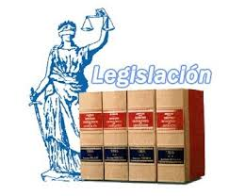
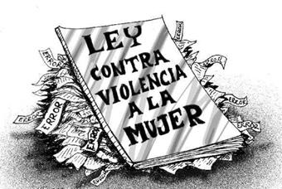
Sanción
Legislar en materia de protección a la mujer y a los grupos de diversidad sexual.
Derogar normas discriminatorias

Slide 53
Procuración de justicia y medidas judiciales
Ministerios públicos especializados en violencia contra la mujer.
Juezas capacitadas para casos de violencia intrafamiliar y a la mujer.
Medidas de protección y seguridad de las víctimas.
Juzgados especiales.
Justicia pronta y expedita.

Slide 54
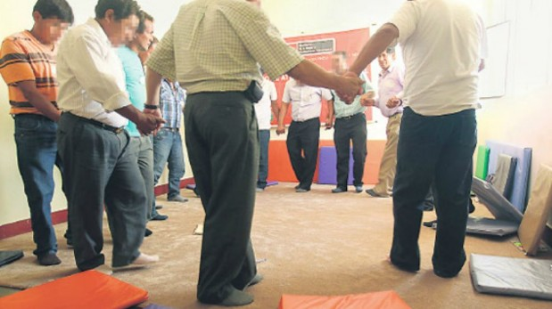
Atención
Protocolos de actuación
Servicios de sanidad: salud física y emocional.
Orientación telefónica.
Albergues para mujeres maltratadas.
Talleres para hombres agresores y atención niños(as) testigos de violencia.
Apoyo a las organizaciones que trabajen por los derechos de la mujer.
Fomentar la creación de redes.

Slide 55
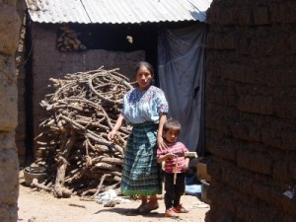

Atención
Establecimiento de una red de servicios de apoyo a las víctimas de violencia.
Combatir la feminización de la pobreza
Policía especializada.
Capacitación a servidores públicos.
Evaluación de las políticas públicas implementadas.

Slide 56
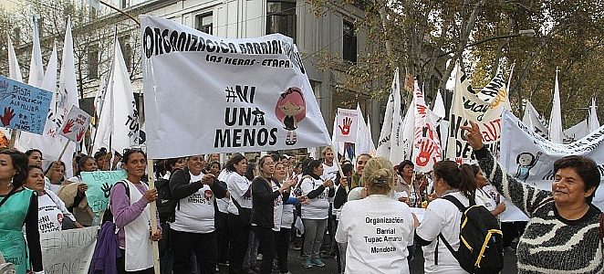
Investigaciones y generación de estadísticas sobre violencia de género
Observatorios de violencia.
Estadísticas confiables.
Estudios sobre la discriminación y violencia, y medidas de solución

Slide 57
Bibliografía
Aguilar, Luis F. (2006), Gobernanza y gestión pública, México: Fondo de Cultura Económica.
Astelarra, Judith (2004), “Políticas de género en la Unión Europea y algunos apuntes sobre América Latina”, en Serie Mujer y Desarrollo, núm. 57, Santiago de Chile: CEPAL.
Ayala, Gerardo (2006), “De la educación a la política pública en contextos complejos”, en Careaga, Gloria y Salvador Cruz [coords.], Debates sobre masculinidades, poder, desarrollo, políticas públicas y ciudadanía, México: UNAM-Programa Universitario de Estudios de Género.
Canto Chac Manuel (coord.) (2010). Participación ciudadana en las políticas públicas. México: Siglo XXI – Biblioteca Básica de Administración Pública del D.F.
Guerrero Orozco, Omar (1997) “Las políticas públicas antes de las Ciencias Políticas” en Gestión y Política Pública, CIDE, México, Vol. VI, pp. 257-282
Kooiman, Jan (2003), Governing as Governance, Londres: Sage Publications.
Merino Mauricio, [coord.] (1996), Política pública y gobierno local, México: Colegio Nacional de Ciencias Políticas y Administración Pública.
Parsons, Wayne (2007), Políticas Públicas. Una introducción a la teoría y la práctica de políticas públicas, México: FLACSO.

Slide 58
Bibliografía
Rabotnikof, Nora (2005), En busca de un lugar común, México: UNAM.
Roth Deubel André-Nöel (2003), Políticas Públicas. Formulación, implementación y evaluación, Bogotá: Ediciones Aura.
Stoker, Gerry (1998), Governance as Theory: Five propositions, UNESCO: Blackwell Publishers.
Stromquist, Nelly P. (2000), “Usos y significados del concepto ‘políticas públicas’”, en Schmukler, Beatriz, Políticas públicas, equidad de género y democratización familiar, México: Instituto Mora.
Stromquist, Nelly P. (2006), La construcción del género en las políticas públicas: perspectivas comparadas desde América Latina, Lima: Instituto de Estudios Peruanos.
Subirats Joan, Knoepfel, Larrue Corinne y Varonne Frederic (2008), Análisis y gestión de políticas públicas, Barcelona: Ariel.
Uvalle, Ricardo (2011), “Las ciencias sociales y las políticas públicas en el fortalecimiento del arte de gobernar”, en Convergencia, Revista de Ciencias Sociales, núm. 55, México: UAEM.
Walzer, Michael (1993), Las esferas de la Justicia, México: Fondo de Cultura Económica.

Slide 59
Guión explicativo para el uso del material
El material que se presenta es para la Especialidad en Género Violencias Políticas Públicas particularmente para la primera unidad : “Problemas públicos y políticas públicas” de la unidad de aprendizaje Políticas Públicas con Perspectiva de Género, que tiene como Objetivo general: Analizar las políticas públicas con perspectiva de género y su transversalización como un mecanismo para abatir el problema público de la violencia de género así como otro tipo de políticas implementadas para reducir este problema. Las diapositivas que constituyen este material serán útiles para abordar nueve temas qué conforman dicha primera unidad de competencia.
Las diapositivas permiten al expositor iniciar con el tema: políticas públicas, así, podrá junto con el alumnado conocer el propósito de las mismas y en que se diferencian de las políticas gubernamentales y deducir como todas las políticas públicas son gubernamentales pero no todas las políticas gubernamentales pueden ser consideradas como políticas públicas.
Como segundo tema el profesor podrá exponer diversas definiciones de políticas públicas que le permitirán mostrar los múltiples enfoques a través de los que se conceptualizan las mismas y como éstos confluyen en cuatro factores esenciales que componen la definición holística de una política pública.
Los elementos que constituyen una política pública son el tercer tema que podrá exponerse, el material será de utilidad para diferenciar con claridad cada uno de ellos, asimismo distinguirlos de las políticas gubernamentales. Posteriormente como cuarto tema encontrará la diapositiva del ciclo o etapas de las políticas públicas de tal manera que puedan ir analizando y caracterizando cada una de las faces que las conforman y como se interrelacionan en un proceso cíclico que permite finalmente evaluar si la política pública debe continuar o finalizar.

Slide 60
Los enfoques sobre políticas públicas con base a Limblond es el quinto tema que permite conoce los enfoque a través de los cuales son abordar las políticas públicas saltando el particularmente el modelo racional, el incrementalista y mixto.
El quinto tema a abordar es el análisis de políticas públicas para ello se presenta en un primer momento un esquema con las claves del análisis de políticas públicas que permitirá abordar las reglas institucionales en las que deberá basarse toda política así como sus actores los recursos económicos y técnicos necesarios para la construcción de la política pública así como su contenido. En un esquema posterior se encontrará el denominado triángulo de base de los actores de una política pública a través del cual se podrá reflexionar sobre la importancia y papel fundamental de cada uno de los tres actores primordiales en toda política pública es decir los grupos objetivos los beneficiarios finales y por supuesto las autoridades político administrativas.
Los problemas públicos son el tema seis la primer diapositiva de este tema expone diversas formas de entender lo público, para posteriormente caracterizar a los problemas públicos cuya solución son el elemento central de toda política pública.
La gobernanza es el séptimo tema qué el expositor podrá reflexionar con los alumnos entorno cómo para este nuevo proceso de gobernar es indispensable la corresponsabilidad y centralidad del ciudadano, es así como la forma en que gobernanza puede ejercerse a través de las políticas públicas.

Slide 61
Con base en Koiman y Stoker se definirá a la gobernanza para posteriormente exponer las tres modalidades de la misma y sus características.
Al ser la participación ciudadana un tema central tanto para las políticas públicas como para la gobernanza, ésta será abordada como octavo tema de este material visual, mostrando los elementos que permitirán reflexionar el por qué hoy en día, existe la necesidad de mayor participación ciudadana en el proceso de gobernar, así como las diversas modalidades de dicha participación, sus objetivos y dispositivos permitirán al expositor dialogar con el estudiantado sobre diversos ejemplos que se suscitan en el contexto nacional.
Como último tema se abordarán las políticas públicas con perspectiva de género, analizando los componentes de la agenda setting que dieron origen a esta modalidad de políticas. Asimismo el profesor podrá abordar a la institucionalización y la transversalización como dos de los elementos centrales de estas políticas, para en otro momento abordar las diversas modalidades de políticas públicas en relación con la equidad de género.
El expositor contará con material para abordar las diversas áreas en las que deberán elaborarse políticas con esta perspectiva y el propósito de cada una de ellas.
En el último apartado podrá consultarse la bibliografía que fungió como base para la elaboración de este material didáctico.

